Slide 1


Slide 2


Slide 3

Apocalipse 1:3
Bem-aventurados aqueles que lêem e aqueles que ouvem as palavras da profecia e guardam as coisas nela escritas, pois o tempo está próximo.
Notes:
2- O homicídio é apresentado na descrição em apoc.11:7 da seguinte forma: “E quando acabarem o seu testemunho a besta que sobe do abismo lhes fará guerra e as vencerá e matará”.

Slide 4


LER, OUVIR E GUARDAR,
Notes:
Introdução: O livro do Apocalipse está repleto de revelações surpreendentes, dadas por Deus, para o ensino e crescimento espiritual dos membros de sua igreja, através do tempo e da história. O próprio livro afirma que são “bem-aventurados aqueles que lêem, e aqueles que ouvem as palavras da profecia, e guardam as coisas nela escritas, pois o tempo está próximo.” Apoc. 1:3. LER, OUVIR E GUARDAR, a mensagem profética do Apocalipse é o convite de Deus ao seu povo fiel, nesse tempo final da história deste mundo.

Slide 5

Feliz é a pessoa que entra em sintonia com a mensagem do Apocalipse,
Notes:
Feliz é a pessoa que entra em sintonia com a mensagem do Apocalipse, e dela extrai todo um manancial de lições preciosas para a vida, “pois o tempo está próximo”.
Esta mensagem mostrará como Deus ama as pessoas, convidando-as ao arrependimento e a salvação em Jesus Cristo. Deus quer alegrar-se conosco. Deus quer partilhar conosco o banquete sagrado. Conheçamos, portanto, essas três ceias anotadas no livro do Apocalipse.

Slide 6
Apocalipse 3:19
Eu repreendo e disciplino a quantos amo. Sê, pois, zeloso e arrepende-te. Eis que estou à porta e bato; se alguém ouvir a minha voz e abrir a porta, entrarei em sua casa e cearei com ele, e ele, comigo.
Notes:
I. A primeira ceia:
A ceia da graça salvadora.
O Senhor Deus anuncia: “eu repreendo e disciplino a quantos amo. Sê pois zeloso, e arrepende-te. Eis que estou a porta e bato; se alguém ouvir a minha voz, e abrir a porta, entrarei em sua casa, e cearei com ele e ele comigo.” Apoc. 3:19 e 20

Slide 7
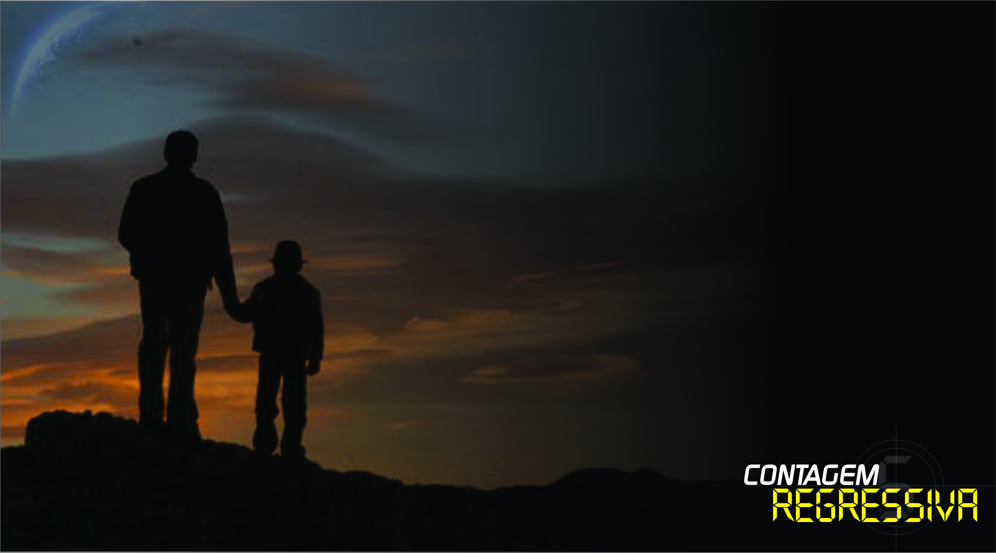
Quando o Senhor Deus nos disciplina, está revelando que nos ama,
Notes:
Um fato real, verdadeiro, se destaca desse anúncio divino: Deus nos ama. Podemos ver aí, nesse texto, uma declaração de amor feita por Deus aos pecadores. Quando o Senhor Deus nos disciplina, está revelando que nos ama, pois quem ama se interessa pela pessoa amada. Um pai que ama seu filho não o deixa se machucar impassivelmente. Um pai que ama se preocupa em que seu filho esteja vivendo bem. Deus está dizendo aos crentes em Laodicéia: “Eu amo vocês. E amo tanto, que serei capaz até de disciplinar e corrigir aqueles que se desviam do caminho da Vida.”
Continuando sua declaração de amor a nós pescadores, o Senhor Deus revela toda a sua humildade, pedindo-nos que lhe demos uma chance de Ele provar mais uma vez que nos ama.

Slide 8
Deus se apresenta a nós como um vendedor
Notes:
Deus se apresenta a nós como um vendedor
Ele se apresenta como um vendedor ambulante, que bate de porta em porta, oferecendo suas mercadorias. Suas mercadorias são:

Slide 9

Ouro puro, que é o mais precioso de todos os metais.
Ouro puro, que é o mais precioso de todos os metais.
Colírio, que representa o Espírito de Deus,
Notes:
Ouro puro, que é o mais precioso de todos os metais. Simboliza o amor que é o mais puro e precioso de todos os sentimentos.
Vestes brancas, que representa a justiça de Cristo a cobrir os nossos pecados
Colírio, que representa o Espírito de Deus, o único que como o colírio nos faz enxergar a o pecado, a justiça e o juízo.

Slide 10

Quem deseja pode adquirir de graça estas mercadorias
Notes:
Quem aceita estas mercadorias recebe a salvação. Quem deseja pode adquirir de graça estas mercadorias, por isto a ceia se chama, ceia da graça.

Slide 11
Apocalipse 19:9
Então, me falou o anjo: Escreve: Bem-aventurados aqueles que são chamados à ceia das bodas do Cordeiro. E acrescentou: São estas as verdadeiras palavras de Deus.
Notes:
II. A segunda ceia
A ceia das bodas do cordeiro (Apoc. 19:8 e 9)

Slide 12
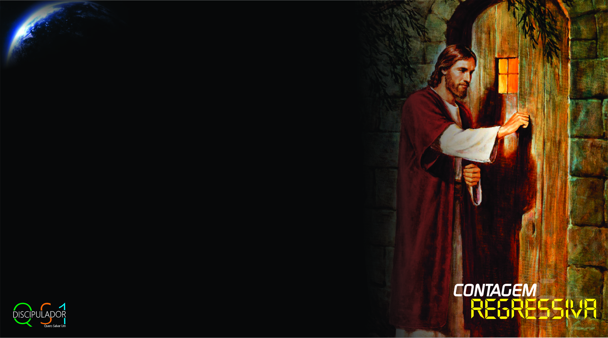
Todos os que abriram a porta da vida, e deixaram Jesus entrar, estão salvos em Jesus.
Notes:
A ceia das bodas do cordeiro (Apoc. 19:8 e 9)
Todos os que abriram a porta da vida, e deixaram Jesus entrar, estão salvos em Jesus. E o Senhor assumiu com eles um compromisso de amor eterno, tal como o fazem os noivos, quando se casam.
A igreja de Jesus se tornou a sua noiva. O “casamento” vai acontecer no céu, na casa do Pai. Todos os crentes, aqueles que aceitaram a ceia da graça salvadora, e permitiram que Jesus os salvasse, lá no céu participarão da ceia das bodas do cordeiro.

Slide 13
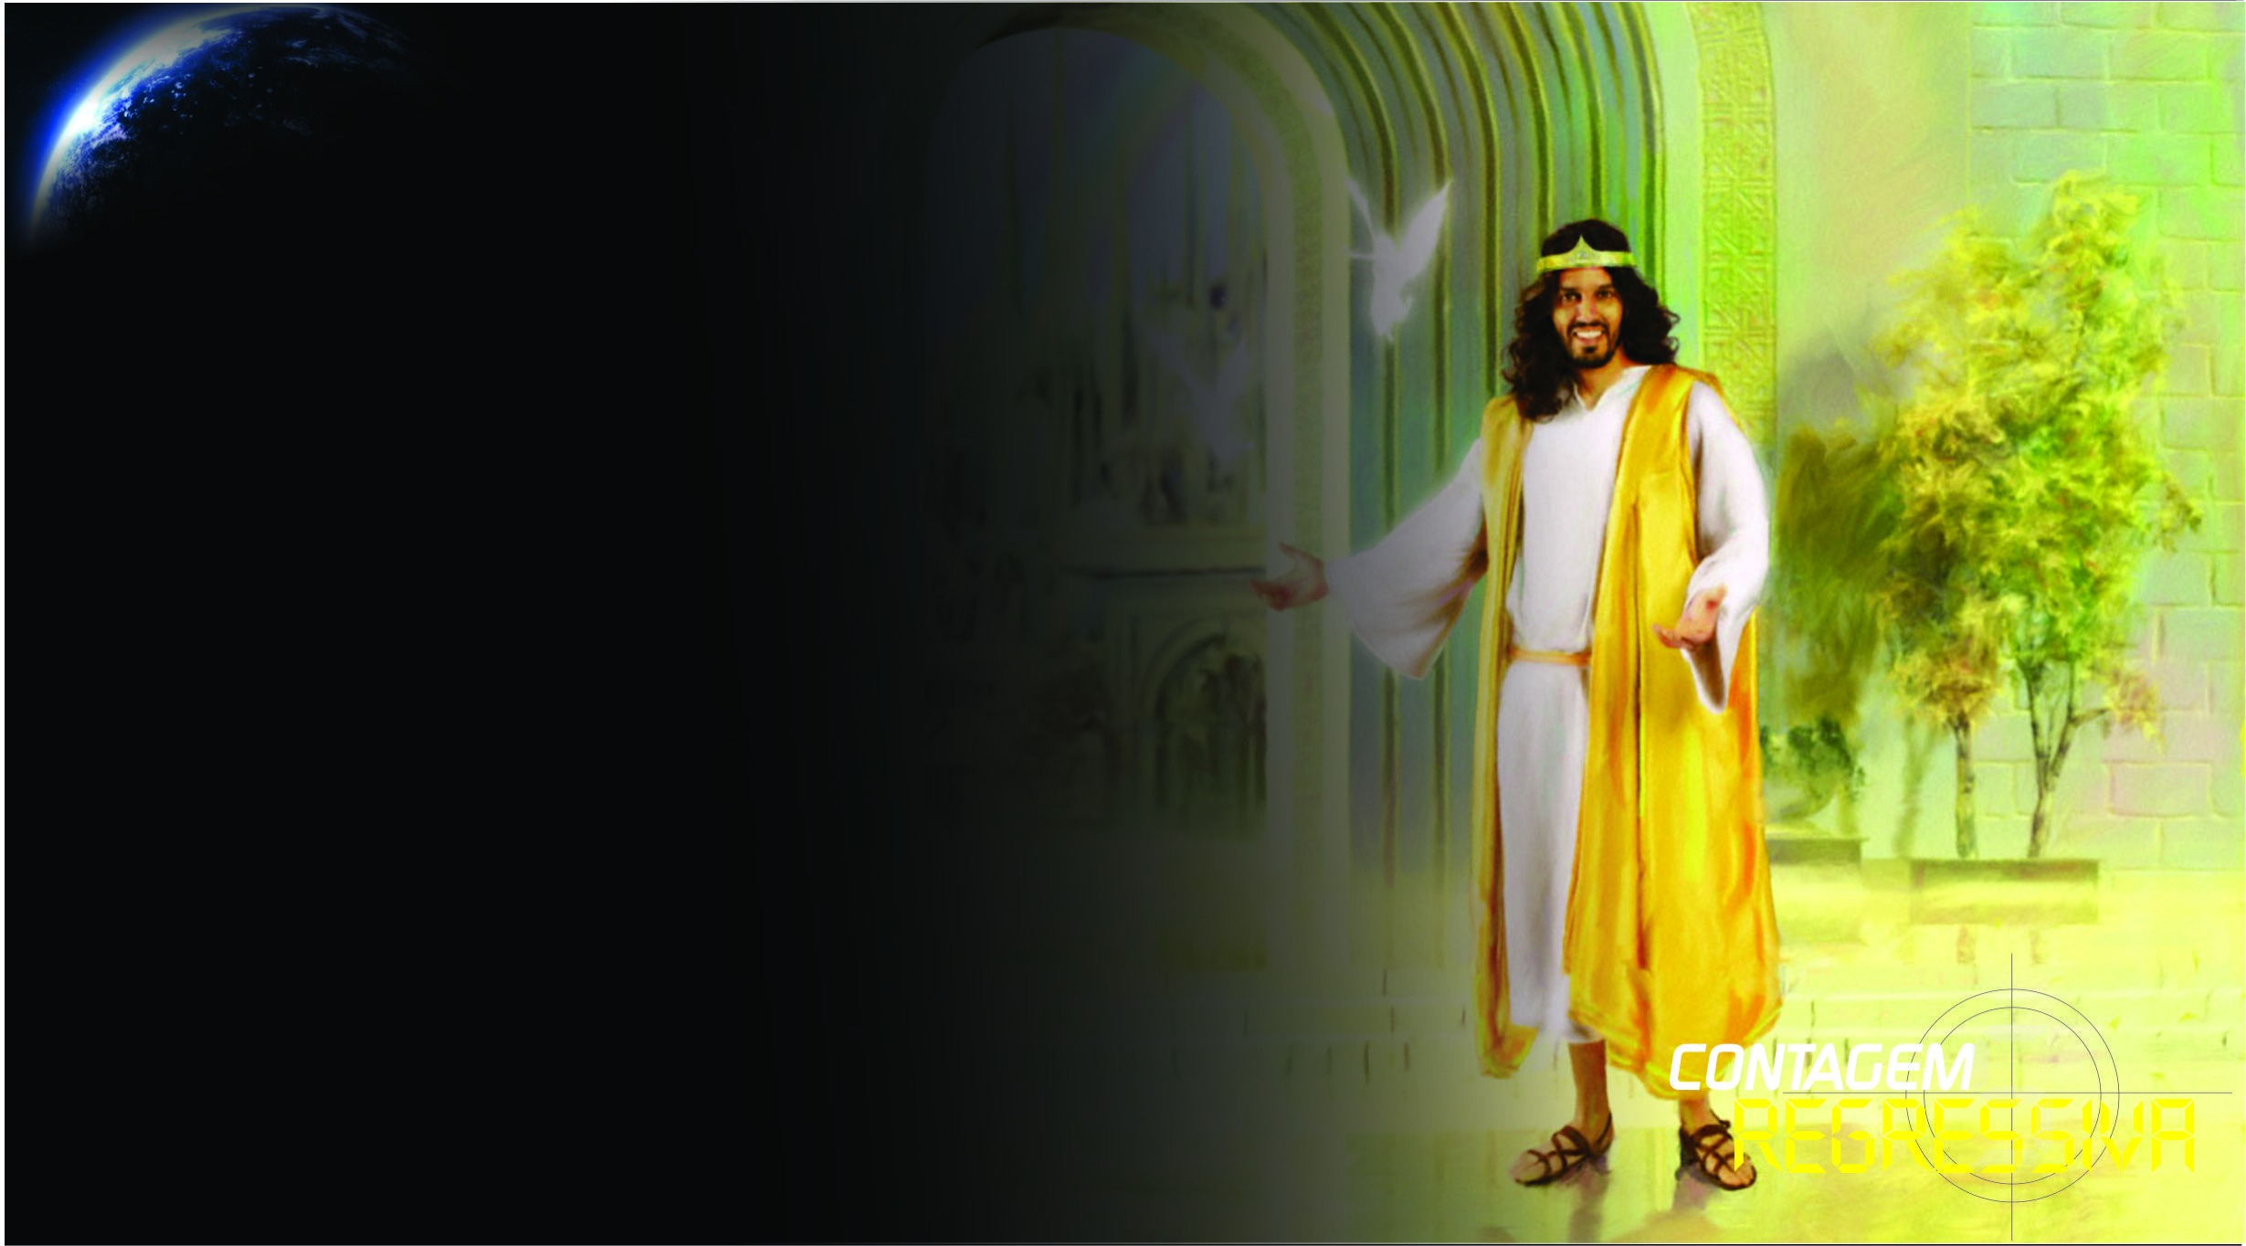
Hoje, Jesus ainda convida pecadores para fazer parte do seu reino
Notes:
Ali estarão todos os salvos
Eles vieram de todos os lugares da Terra. Fizeram parte do povo de Deus em cada geração. Aceitaram abrir a porta para Jesus e foram salvos. Agora, no Reino da glória, banqueteiam-se com Deus Pai, Jesus e com o Espírito Santo. Também ali estarão presentes todos os anjos de Deus, e todos os seres criados por Deus. Vai ser uma festa maravilhosa. Hoje, Jesus ainda convida pecadores para fazer parte do seu reino

Slide 14

Logo, logo o tempo de graça vai findar.
Notes:
O tempo de graça vai findar
Logo, logo o tempo de graça vai findar. Em breve Jesus estará voltando, para buscar os Seus filhos, Sua igreja, Sua noiva. Ali nos céus, os salvos, celebrarão a mais deslumbrante e bendita ceia da qual um ser humano já participou. Você pode entrar ali também, sua entrada no céu já foi paga pelo sacrifício de Jesus na cruz. A única coisa que precisa fazer é aceitar a primeira ceia para ter o direito de provar esta segunda.

Slide 15
Apocalipse 19:17
Então, vi um anjo posto em pé no sol, e clamou com grande voz, falando a todas as aves que voam pelo meio do céu: Vinde, reuni-vos para a grande ceia de Deus,...
Notes:
III. Terceira Ceia
Quantos gostariam de participar da terceira ceia, a ceia do grande Deus?

Slide 16
Apocalipse 19:18
para que comais carnes de reis, carnes de comandantes, carnes de poderosos, carnes de cavalos e seus cavaleiros, carnes de todos, quer livres, quer escravos, tanto pequenos
como grandes.
Notes:
III. Terceira Ceia
Quantos gostariam de participar da terceira ceia, a ceia do grande Deus?

Slide 17
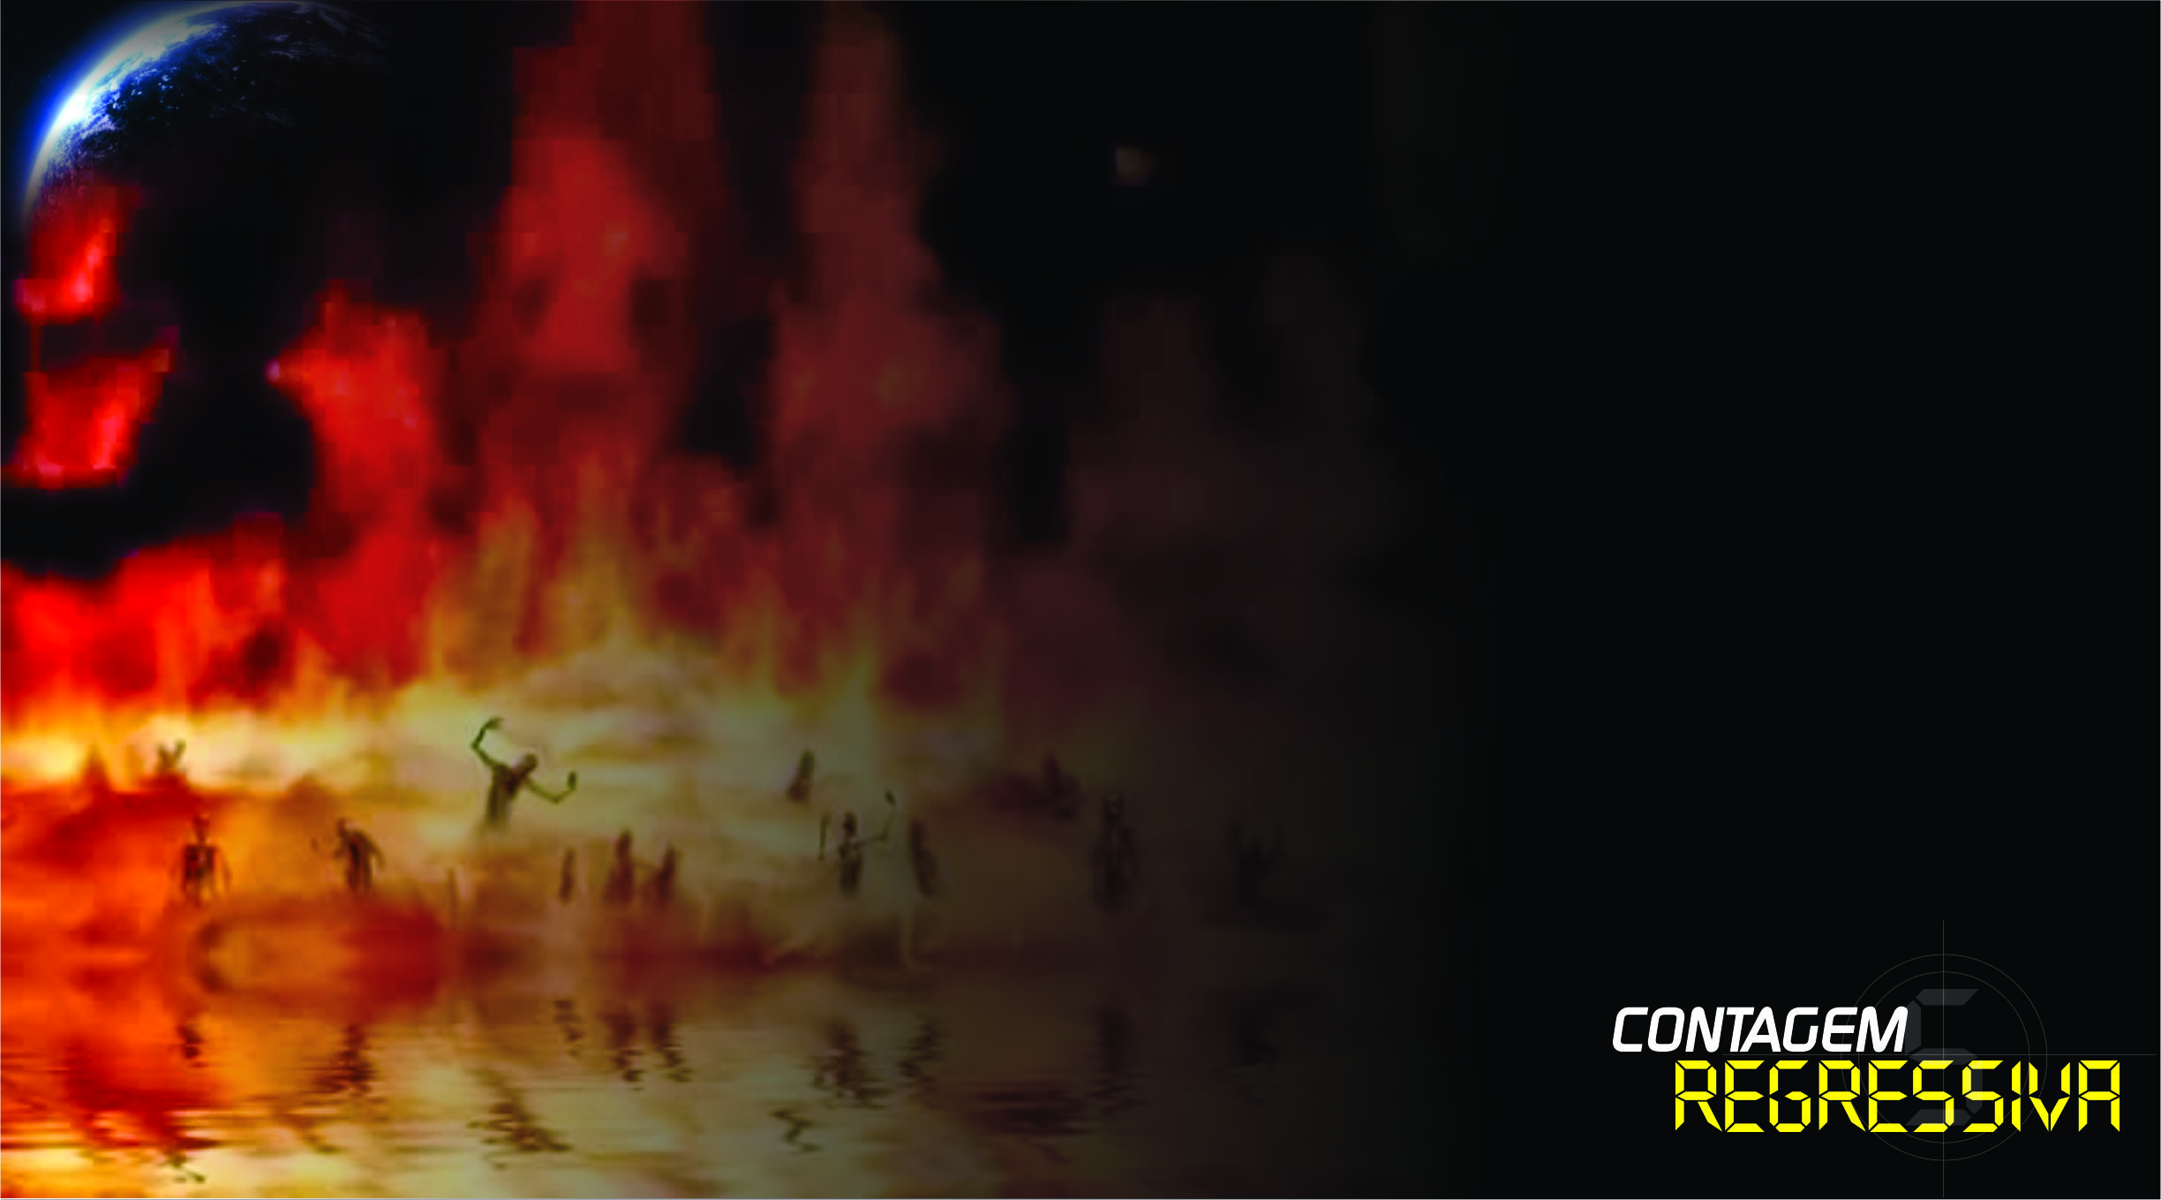
Nesta ceia, as pessoas não serão os comensais, mas a comida.
Notes:
A ceia do Grande Deus ( Apoc. 19: 17 e 18)
Eu não gostaria de participar, pois esse texto anuncia que os que rejeitaram a Graça de Deus irão sofrer muito. Deus dará aos animais de rapina uma grande ceia na terra, no final dos tempos. Nesta ceia, as pessoas não serão os comensais, mas a comida. Os animais de rapina serão chamados dos 4 cantos da terra, para que se banqueteiem com as carnes dos cavalos, e dos cavaleiros, ricos e pobres, líderes e liderados, homens e mulheres, jovens e idosos. Os corpos destas pessoas estarão estendidos, mortos, sobre a face da terra. Será uma tremenda carnificina.

Slide 18
Serão todos os que rejeitaram a presença de Jesus em sua vida.
Notes:
Não há mais chance
Essas pessoas cujo corpo morto será devorado pelos animais, serão todos os que rejeitaram a presença de Jesus em sua vida, como Senhor do seu destino. Jesus cansou de bater a porta deles (falando ao coração), querendo entrar para salva-los, mas eles foram grosseiros e indelicados com Jesus. Deixaram-no de fora, sem uma chance para entrar.

Slide 19
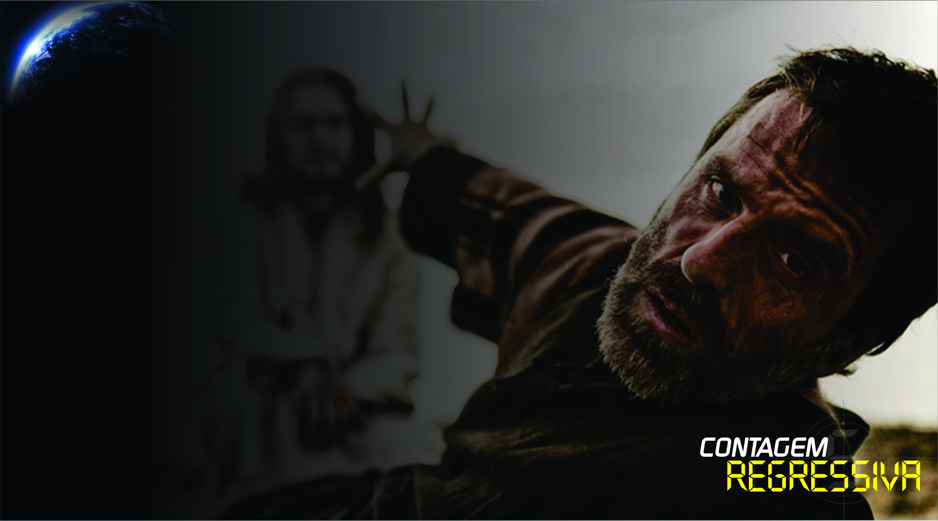
Esses são os ex-crentes, apóstatas, infiéis, que amaram mais ao mundo e suas vaidades que a Jesus e Seu Reino.
Notes:
Também nessa multidão de cadáveres, que servirão de alimentos para os animais, estarão muitas pessoas que aceitaram deixar Jesus entrar em suas vidas, mas depois O mandaram embora, afastando-se assim, do Reino de Deus. Esses são os ex-crentes, apóstatas, infiéis, que amaram mais ao mundo e suas vaidades que a Jesus e Seu Reino.
Ali estarão os corpos de muitos que tinham uma posição elevada, uma boa conta bancária e vida exuberante. Tiveram toda a chance de serem salvos; poderiam agora estar no céu com Jesus e os anjos, participando da Ceia das Bodas do Cordeiro, mas caíram da graça e voltaram para o pecado.

Slide 20
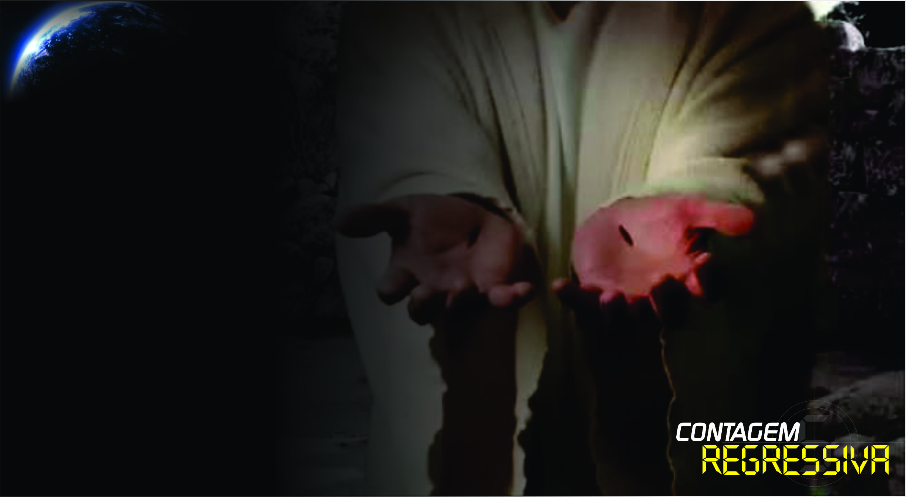
Em qual destas ceias você estará?
Notes:
Conclusão:
Em qual destas ceias você estará?

Slide 21
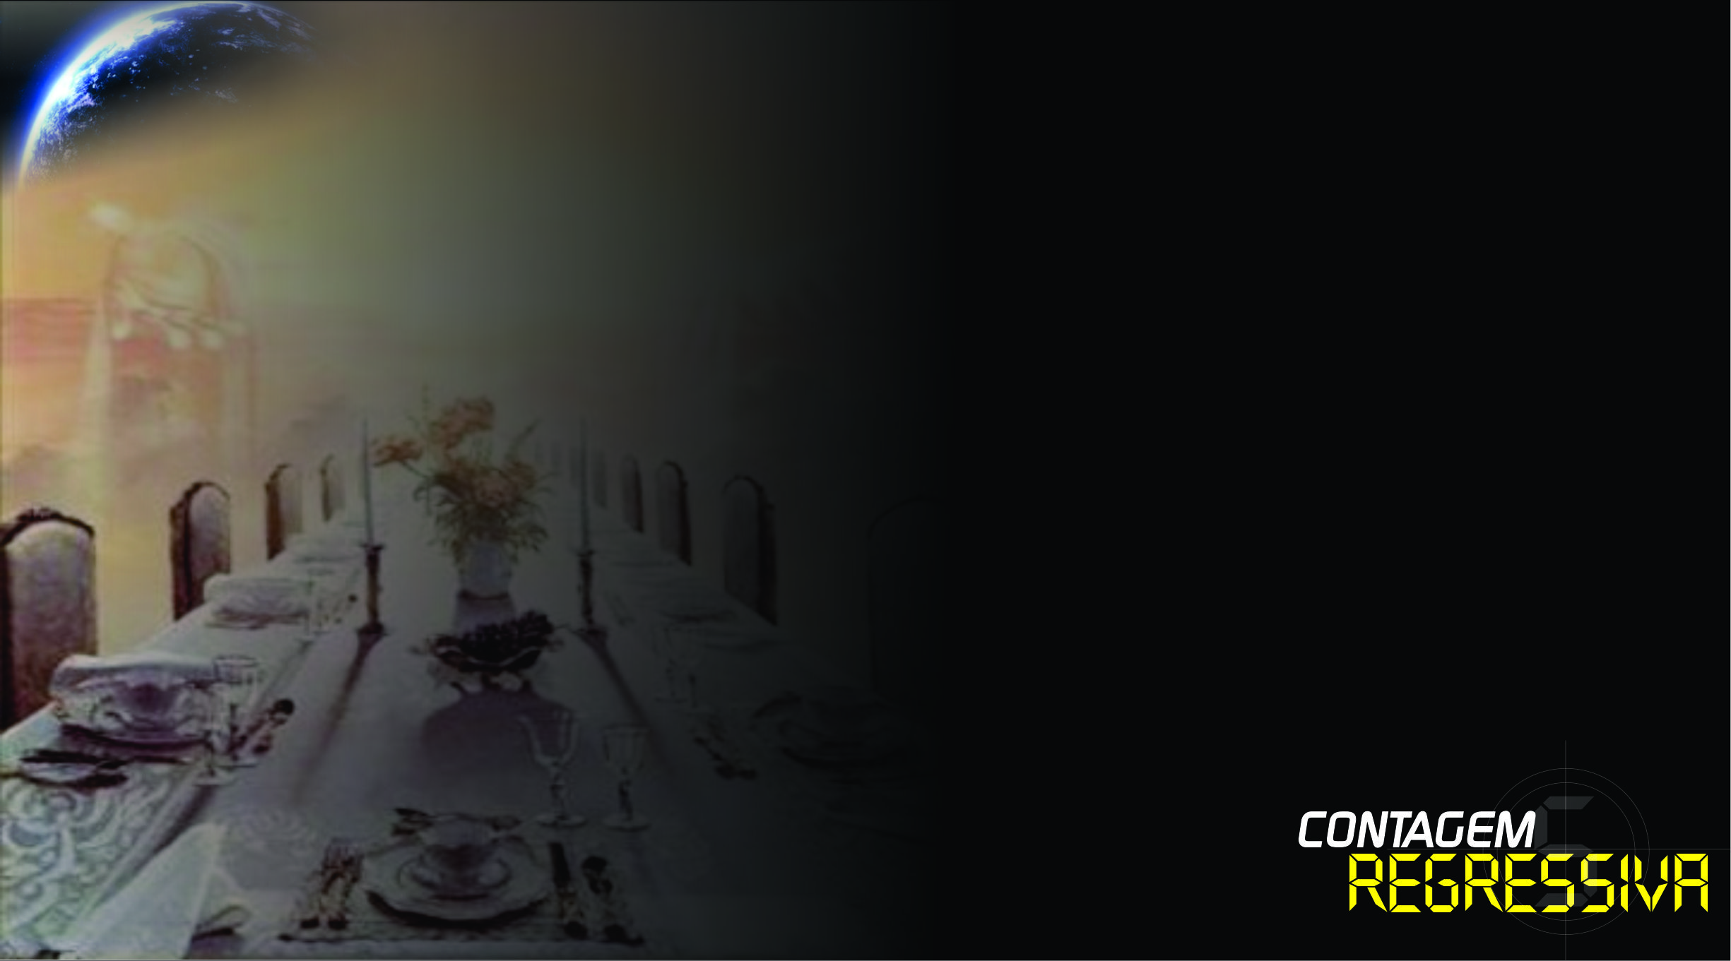
É preciso decidir com urgência em que ceia tomaremos parte.
Notes:
Alguns ainda insistem em protelar achando que têm todo o tempo do mundo, mas a o convite do Salvador não durará para sempre. É preciso decidir com urgência em que ceia tomaremos parte.

Slide 22

"Meu filho, dá-Me teu coração", disse o Senhor Jesus a um menino.
Notes:
Ilustração: AINDA NÃO
"Meu filho, dá-Me teu coração", disse o Senhor Jesus a um menino.
"Ainda não", disse o pequeno, distraído com o jogo de bola; "quando crescer mais, pensarei nisso."
"Meu filho, dá-Me teu coração", disse o Senhor Jesus ao jovem.
"Ainda não, vou agora aos meus negócios. Quando enriquecer, terei mais tempo para atender ao assunto." Os negócios não podem esperar.
"Meu filho, dá-Me teu coração." "Ainda não", volveu de novo o homem de negócios.
"Estou ocupado agora. Quando meus filhos estiverem bem colocados, poderei pensar em religião."
"Meu filho, dá-Me teu coração." "Ainda não", exclamou o homem idoso, "logo deixarei minhas atividades, e então nada mais terei a fazer senão ler e orar."
E assim expirou. Adiou para outra ocasião o que deveria ter feito quando menino. Morreu, portanto, como vivera – sem Deus.
– Sunday School.

Slide 23
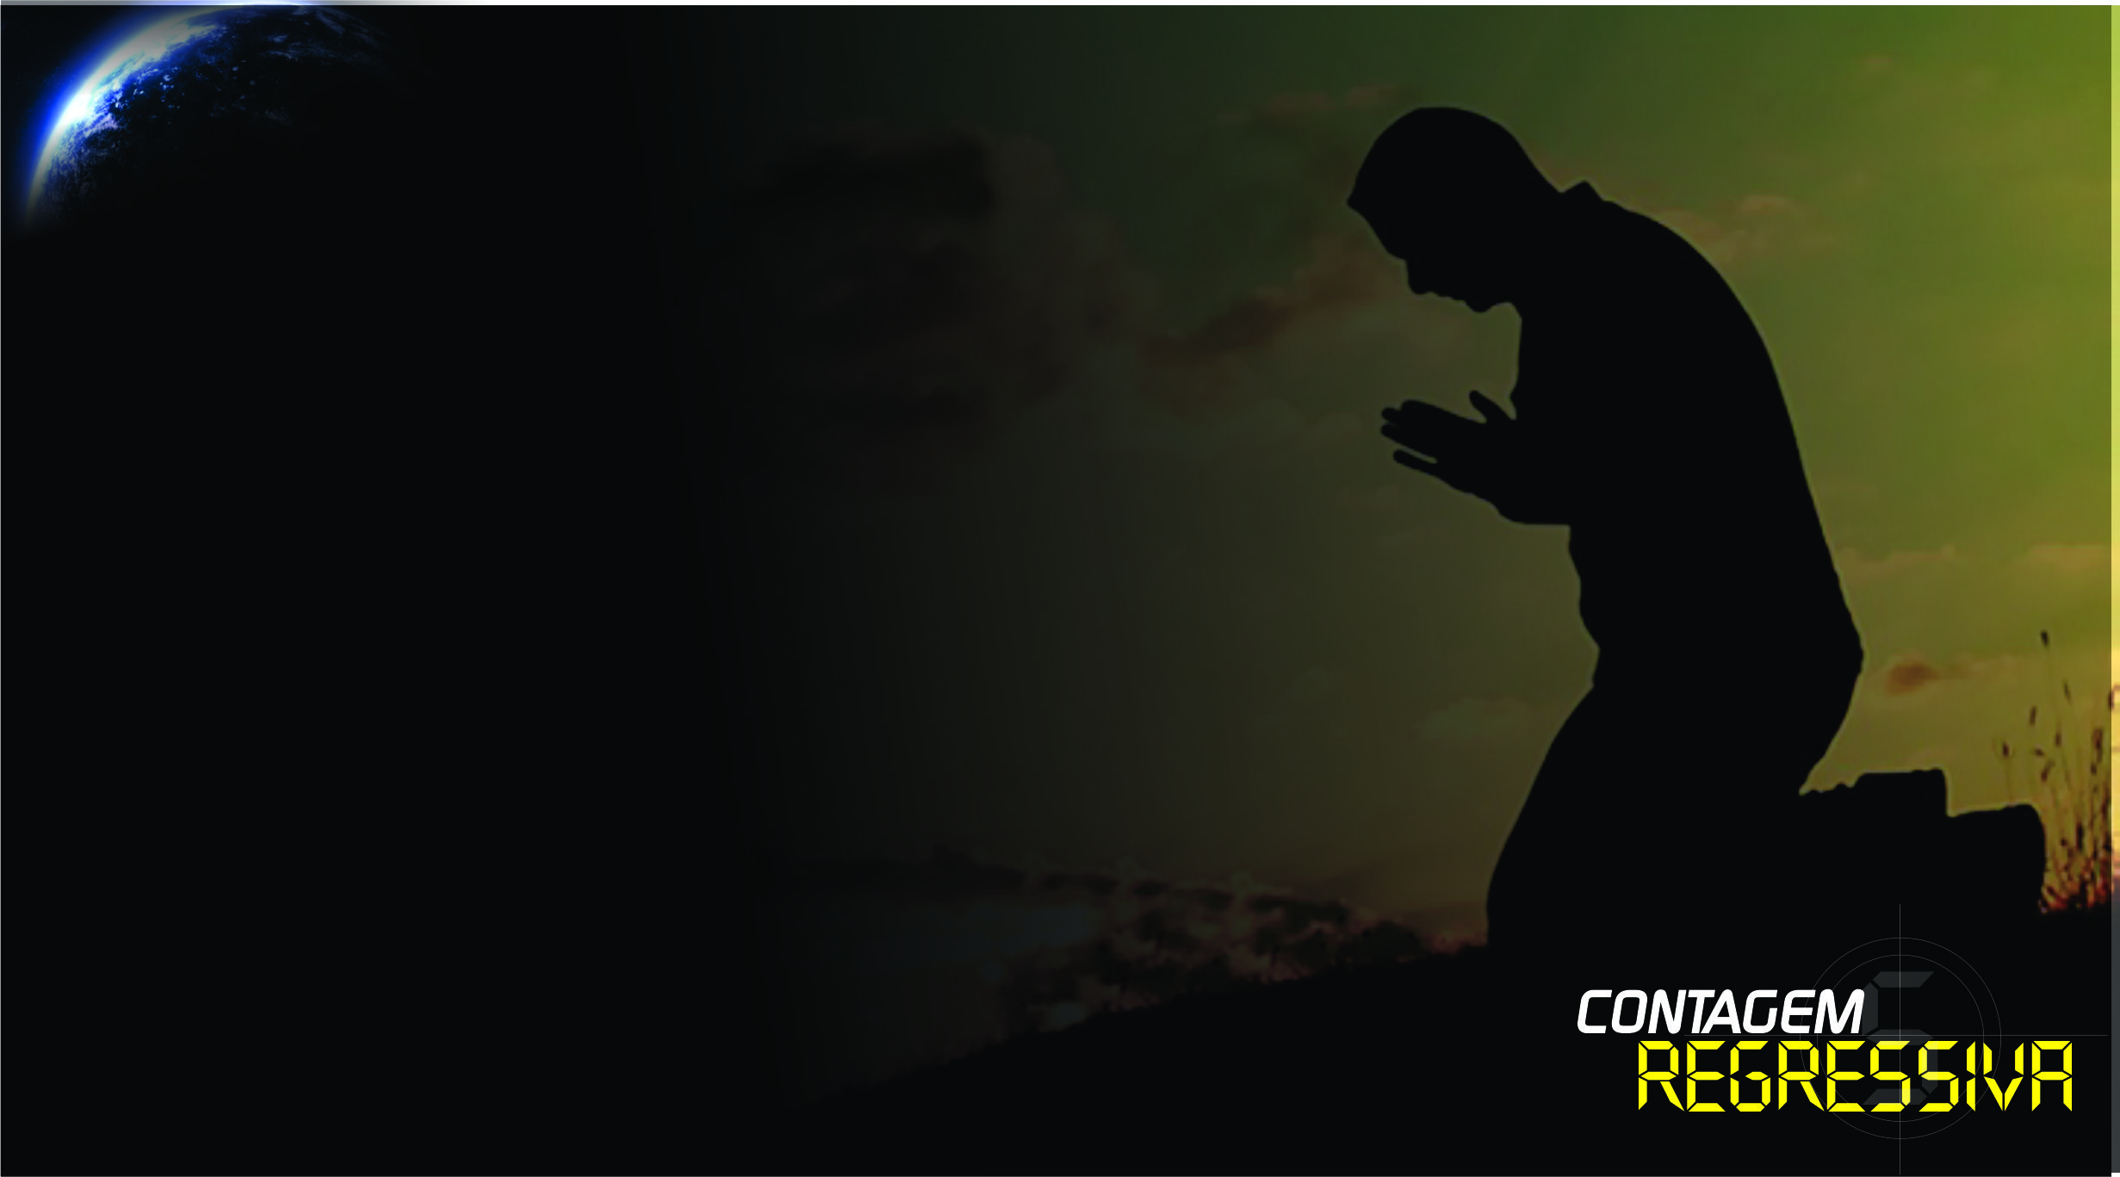

Devemos perseverar firme na fé em Jesus, obedecendo aos seus mandamentos, para que tenhamos paz interior
Notes:
É necessário preparar-se espiritualmente, vigiando e orando, cuidando para que seu coração não lhe traia a fé. Devemos perseverar firme na fé em Jesus, obedecendo aos seus mandamentos, para que tenhamos paz interior. Viva para o Senhor e garanta o seu lugar hoje na ceia da graça e amanhã, na ceia das bodas do Cordeiro. “O justo pela fé viverá”. Rom 1:17.

